Slide 1
«Дети должны жить в мире красоты, игры, сказки, музыки, рисунка, фантазии, творчества.»
В.А.Сухомлинский
КРУЖКОВАЯ РАБОТА

Slide 2
Кружковая работа, одна из форм дополнительного образования детей, заключающаяся в организации кружков, секций и клубов различной направленности. Кружковая работа осуществляется в процессе внеурочной работы.
Сущность кружковой работы – это определенная теоретическая или прикладная программа ,которая изучается на основе самодеятельности коллектива, а также на основе работы товарищей организованных в кружок

Slide 3
Одним из путей оптимизации воспитательного процесса и полноценного развития личности ребенка является организация кружков.
Ц Е Л И :
- создание оптимальных условий для интеллектуального развития;
- удовлетворение интересов, склонностей и дарований учащихся;
- самообразование и творческого труда;
- разумного досуга, отдыха и развлечений

Slide 4
Задача кружков - углублять и расширять кругозор учащихся, удовлетворять их интересы и запросы, развивать творческие способности, прививать практические умения и навыки .

Slide 5
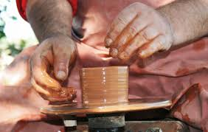
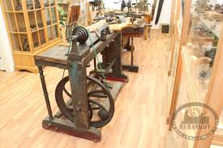
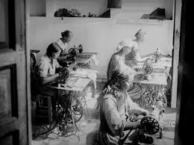
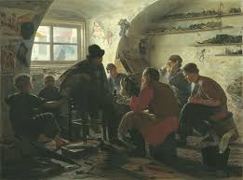
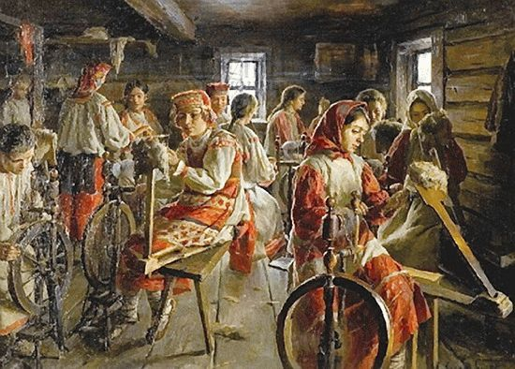
История возникновения кружковой работы

Slide 6
Главная задача внеурочных
форм организации –
это активизировать процесс познавательной деятельности учащихся

Slide 7
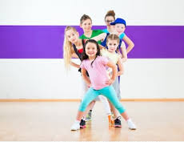
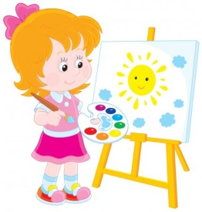
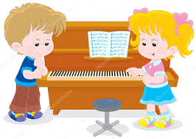
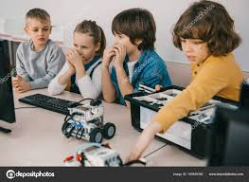
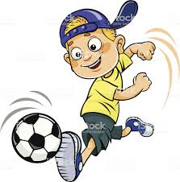
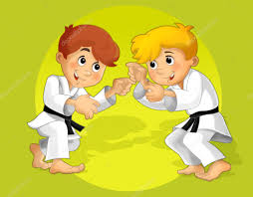
Художественно-эстетические
Технические
Физкультурно- спортивные

Slide 8
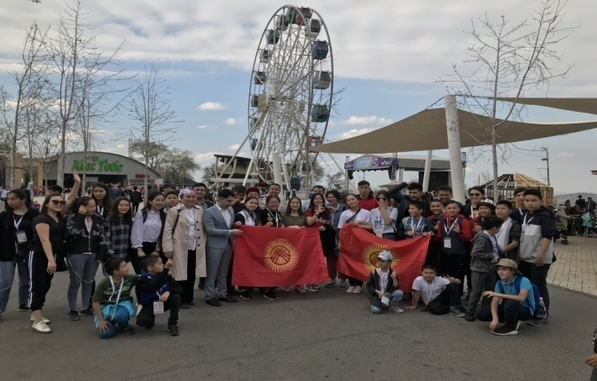
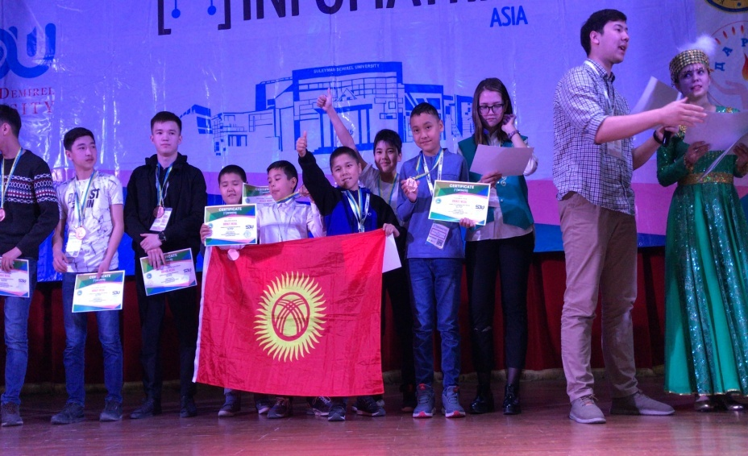
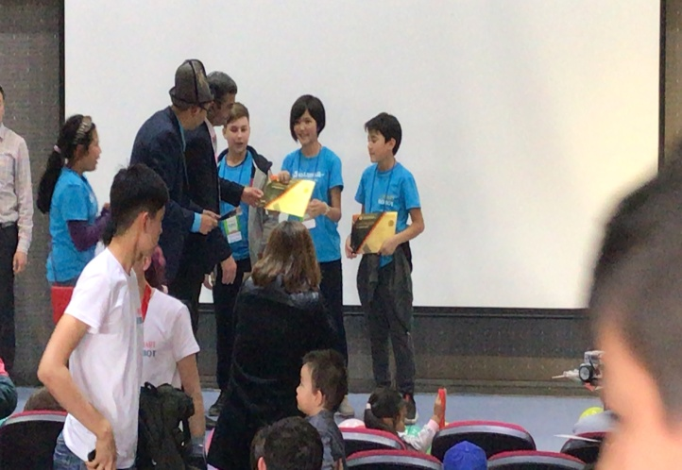
Учащимися, нашей школы, которые регулярно посещают кружки, были достигнуты высокие результаты на школьных и выездных мероприятиях (олимпиады, конкурсы) как в индивидуальном, так и в командном участии.

Slide 9
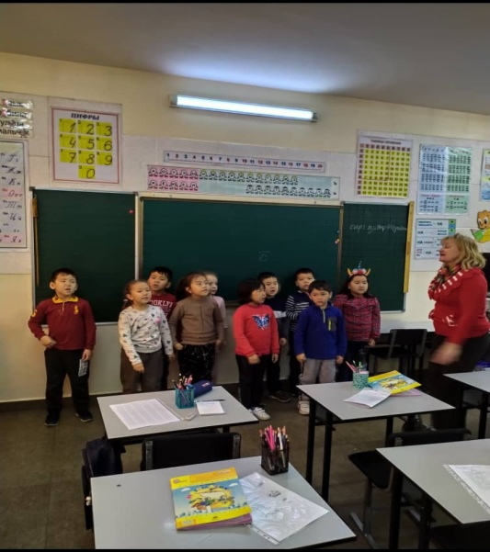
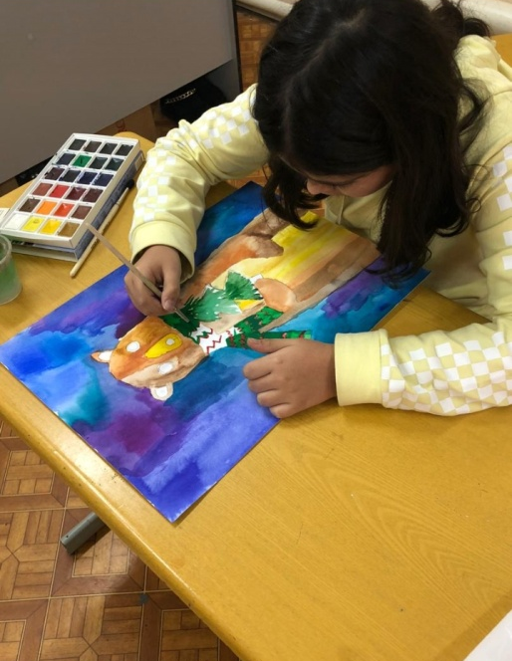
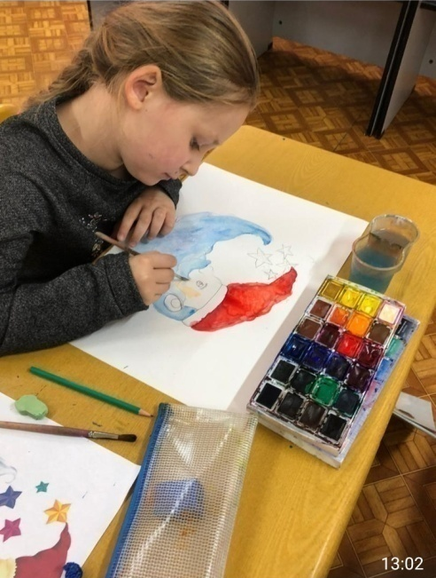
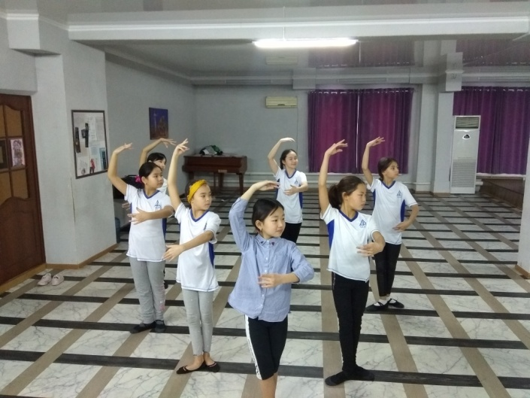
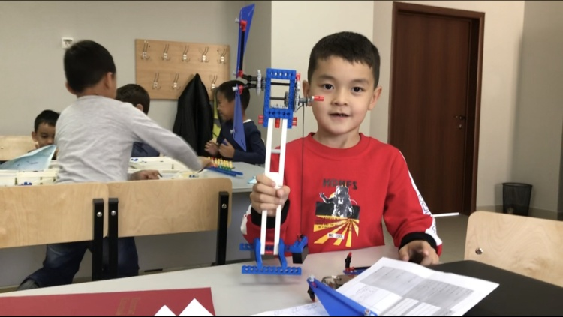

Slide 10
Футбол
Хореография
Дзюдо
Вокал
ИЗО творчество
Игра на муз.инструментах
Роботехника

Slide 11
Оптимизация кружковой работы -
позволяет привлечь ребят к всевозможным видам кружковой деятельности

Slide 12
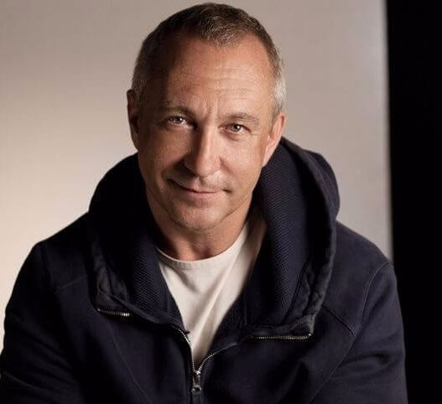
«Межполушарная ассиметрия координация через ритм создается
игрой на музыкальных инструментах. Они(инструменты) развивают мелкую моторику, межполушарную синхронизацию и ассиметрию. Иностранные языки без музыкального слуха вообще не усваиваются.
Чем лучше музыкальный слух, тем
будет лучше усвоение языков.
Чем больше ребенок осваивает
чего - то нового, переходя из одного кружка в другой, тем лучше будет усваиваться различные этапы
стратегии.»
А.П.Ситников.

Slide 13
«Грустно и серо было бы детство, если бы
из него выбросить праздник.»
К.Д. Ушинский
ПРАЗДНИКИ

Slide 14
Праздник – это своеобразная форма духовного самовыражения и духовного обогащения ребенка, особое состояние души, эмоциональный радостный подъем, вызванный переживанием какого-либо торжественного события .

Slide 15
Цель праздника в том, чтобы служить познанию юными гражданами мира и развивать их мировоззрение, личную инициативу, навыки организатора, коллективиста, укреплять высокие нравственные принципы, прививать эстетические вкусы.

Slide 16
Детский массовый праздник - одна из самых распространенных форм работы руководителя детского коллектива. Праздник нужен детям как вид творчества, как одна из форм их духовного самовыражения.
Особенностями детского праздника являются: общественно значимое содержание; игровая форма; зрелищность; эмоциональность; гармоничное соотношение между поучением и развлечением, познавательным и эмоциональным содержанием.

Slide 17
Массовый праздник – явление интегративное, комплексное.
В нем специфически переплетаются действия, являющиеся предметным выражением тех или иных форм общественного сознания. В своеобразной форме в празднике сочетаются политические мероприятия и различные игры, зрелища,
которые вызывают у его участников коллективные переживания.

Slide 18
При планировании праздника применяется
форма его проведения:
дать инициативу проведения праздника детям
избегать методы назидания, внушения
нельзя часто проводить праздники

Slide 19
I этап. Организационный. Подготовка к празднику должна начаться
заблаговременно. Составляется сценарий праздника. Обсуждается сценарий
с детским коллективом. Распределяются поручения с учетом индивидуальных интересов и способностей и начинаются репетиции.
II этап. Предпраздничный. Проверяется готовность всех участников. Проводится генеральная репетиция, несколько прогонов всего представления.
III этап. Сам праздник. Самое главное в начале его - настроение ожидания,
волнения и предвкушения успеха праздника: все получится хорошо.
IV этап. Обсуждение итогов. Рефлексия.

Slide 20
К основным условиям успеха праздника можно отнести:
- продумать замысел;
создать план праздника;
создать сценарий;
.

Slide 21
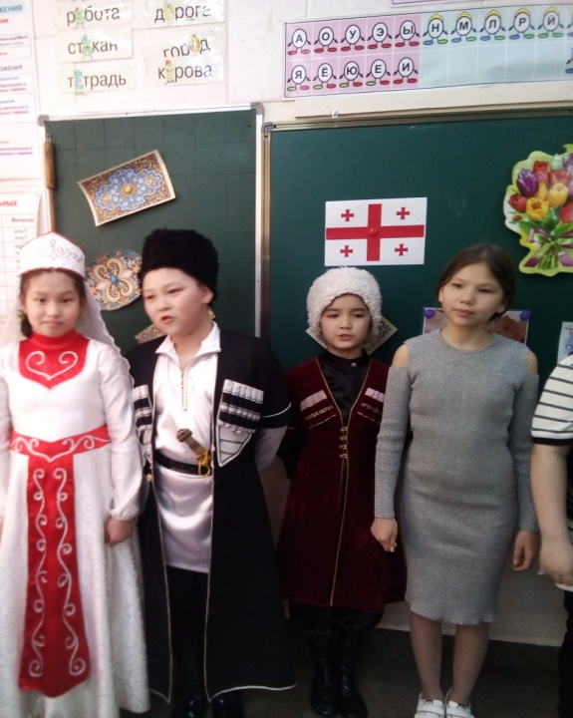
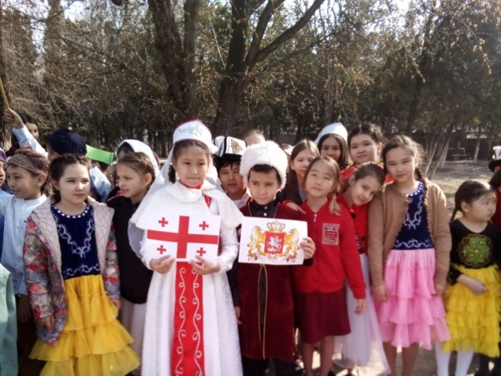
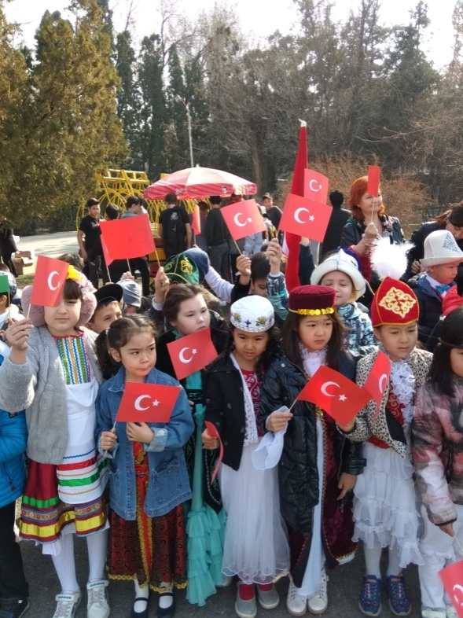
Т И П Ы П Р А З Д Н И К О В.
- государственные праздники: день Гос.языка, Нооруз, День защиты детей.

Slide 22
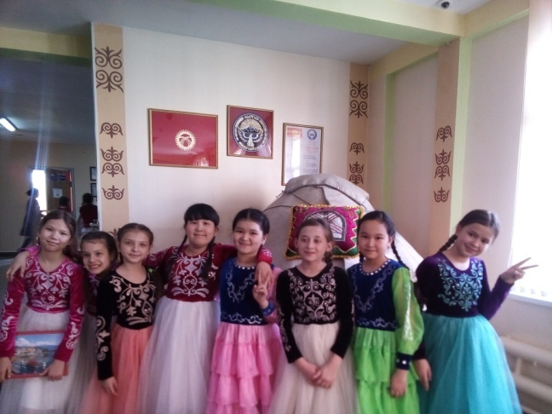
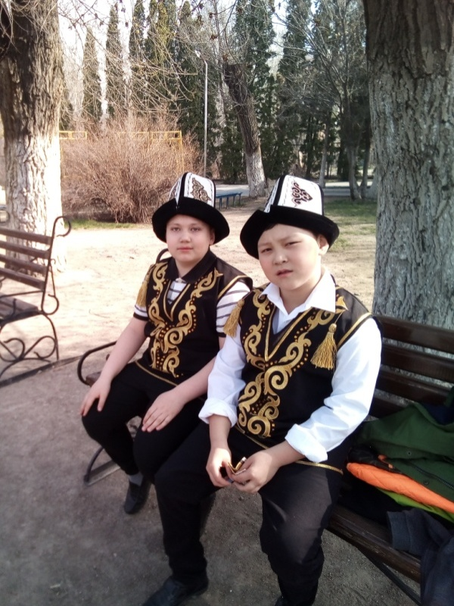
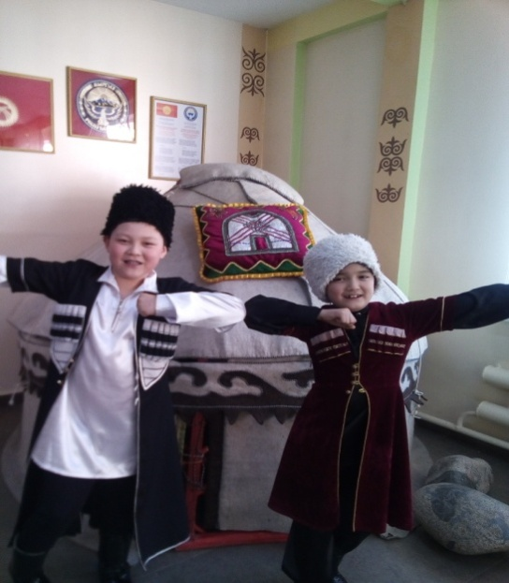

Slide 23
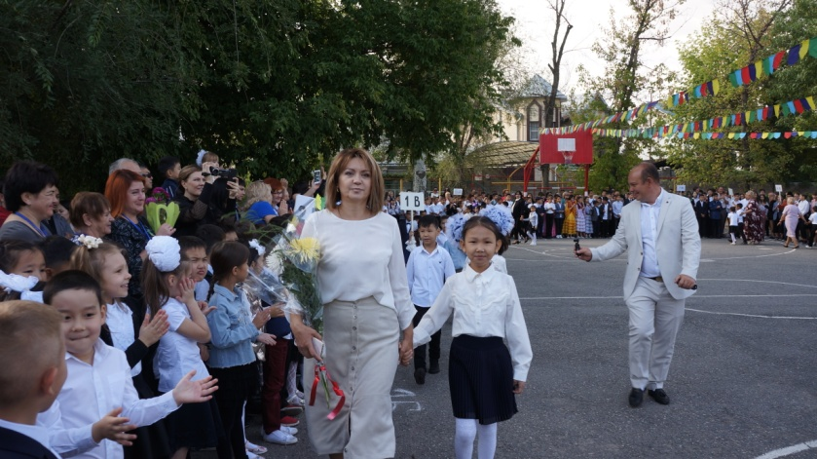
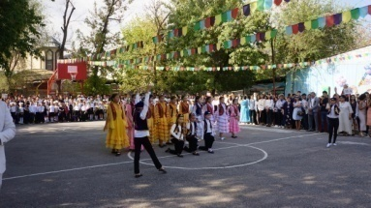
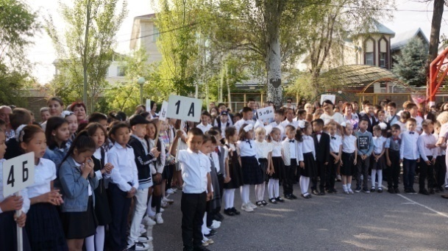
- школьные праздники: День знаний, день учителя, дни здоровья и спорта, выездные школы, последний звонок, выпускной бал, школьный фестиваль искусств, школьные юбилеи, праздник книги
День знаний

Slide 24
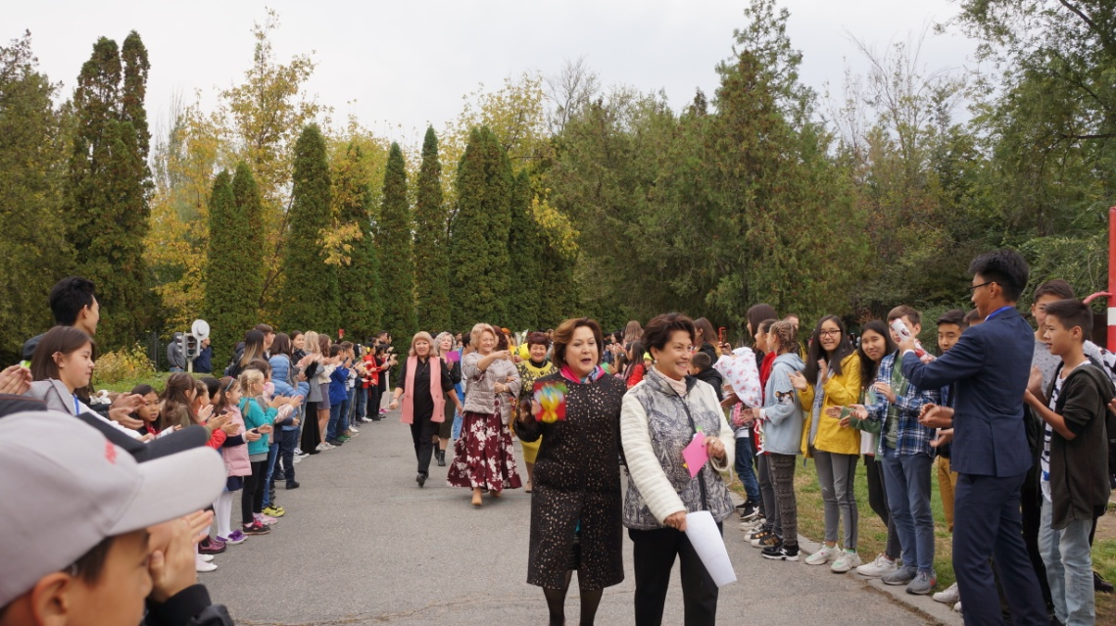
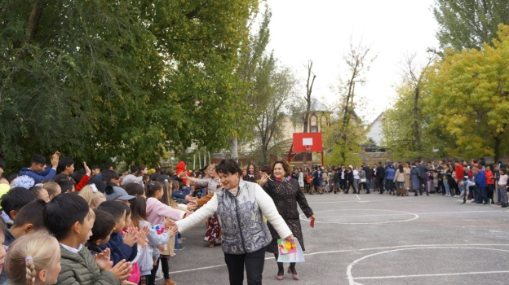
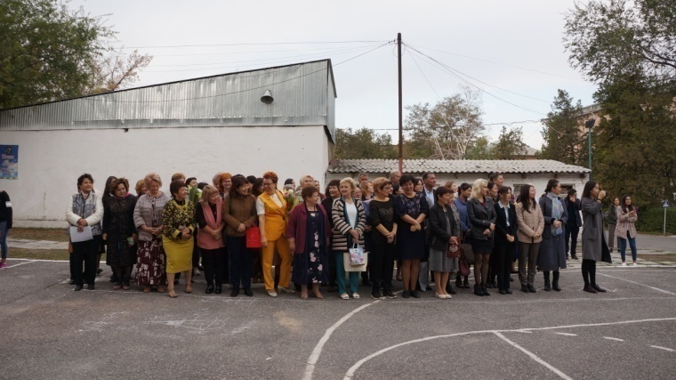
День учителя

Slide 25
Спортивные дни

Slide 26
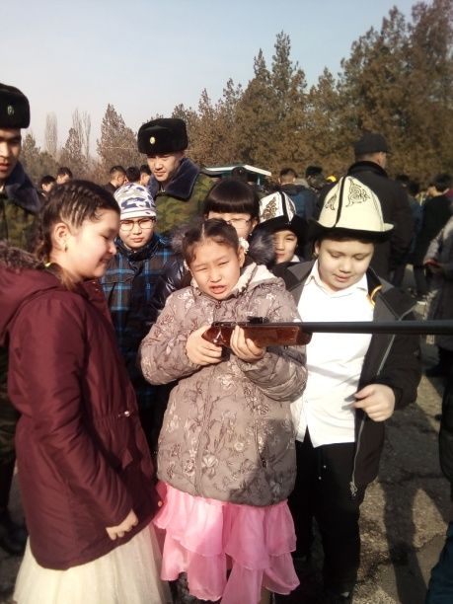
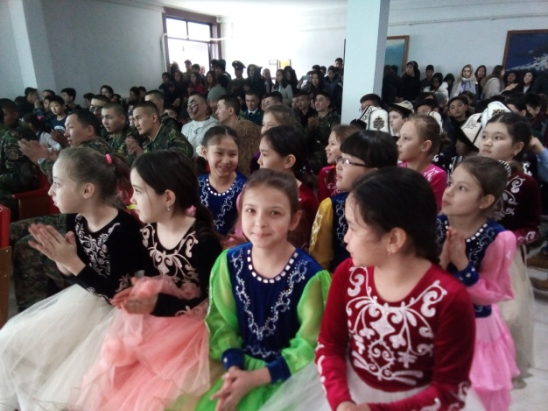
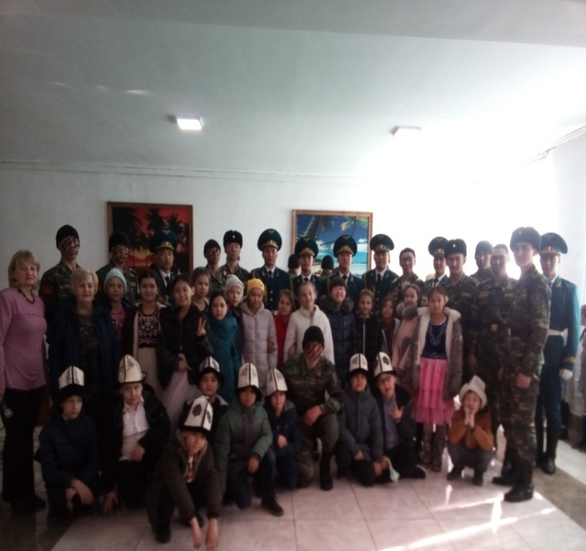
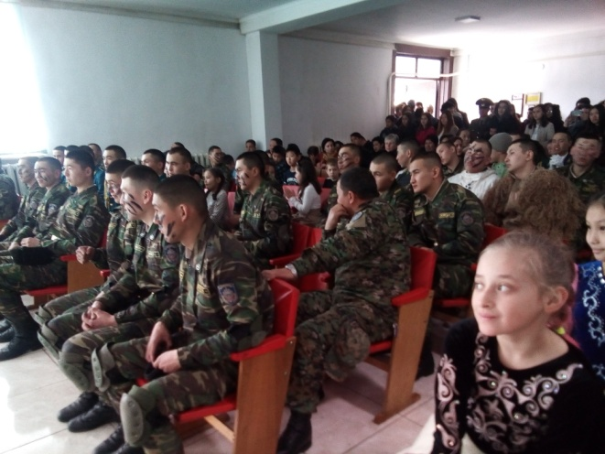
- воинские: День победы, День защитников отечества.

Slide 27
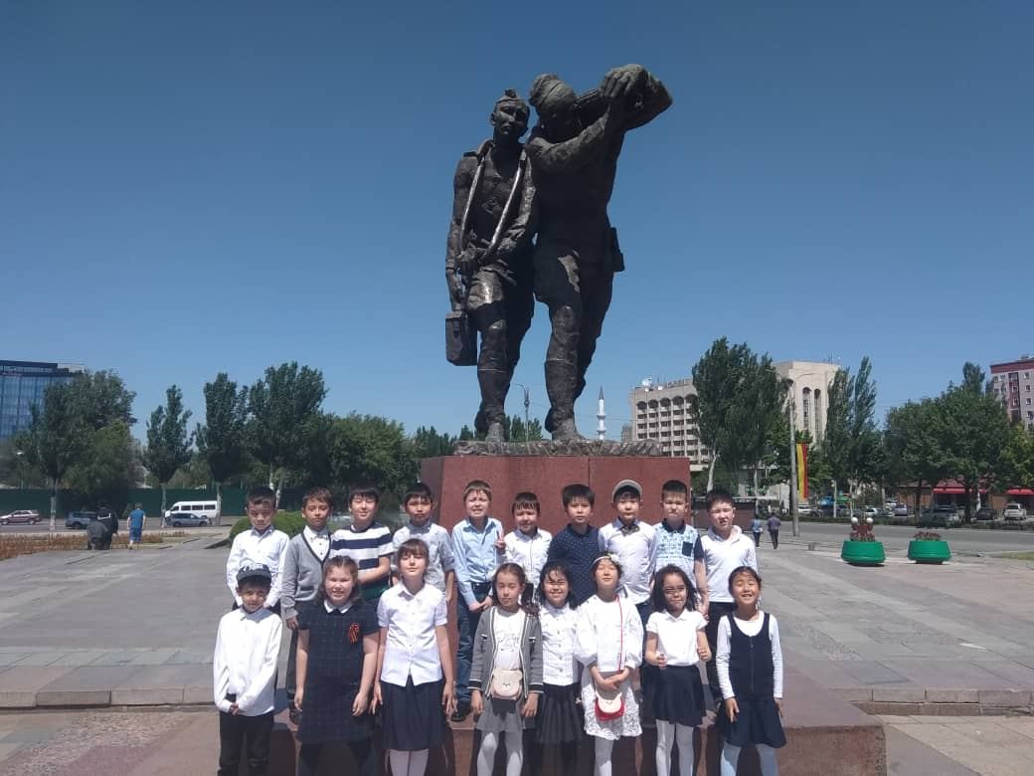
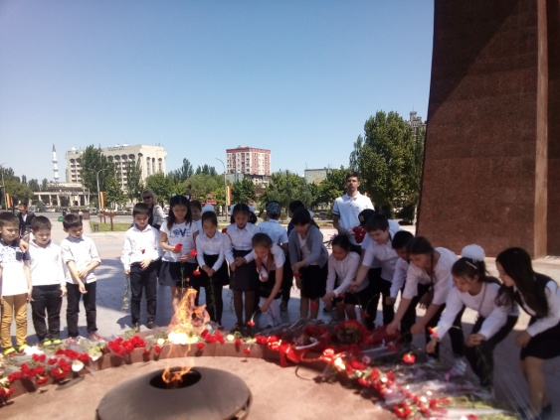
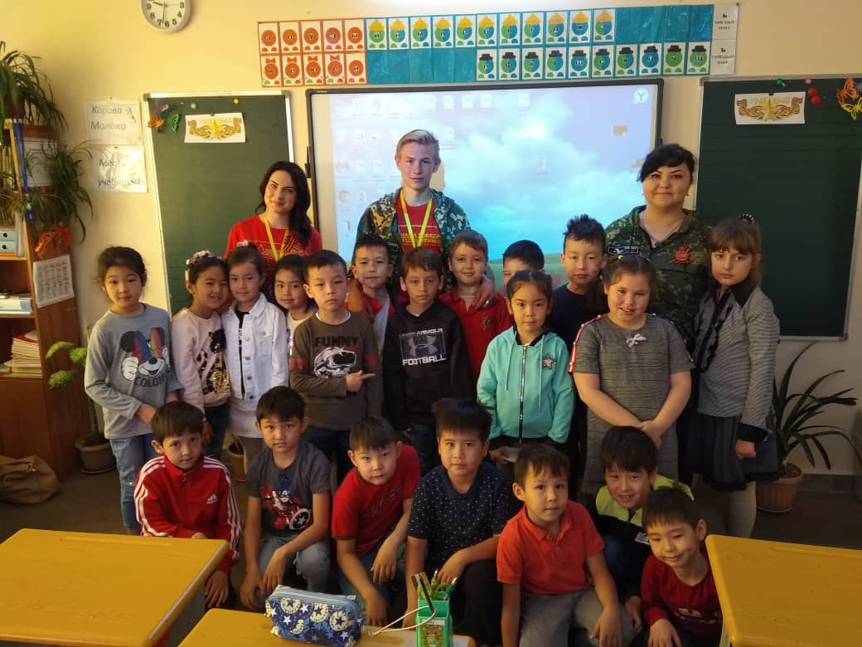

Slide 28
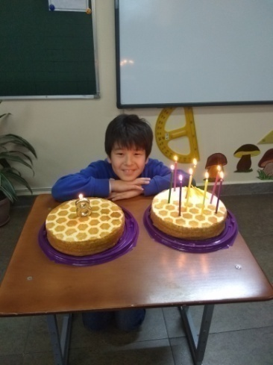
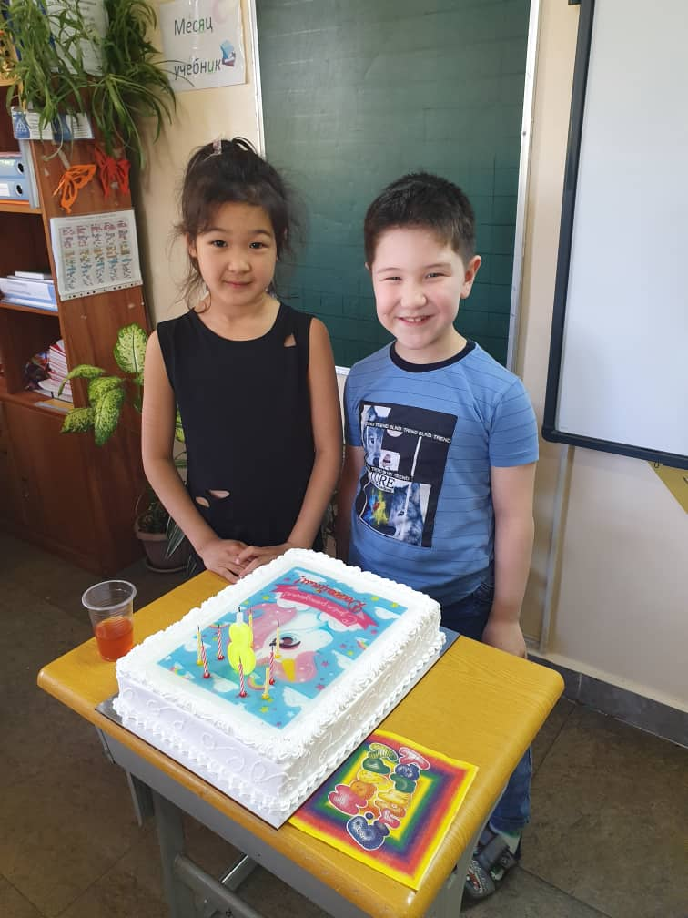
- семейно-бытовые: дни именинников

Slide 29
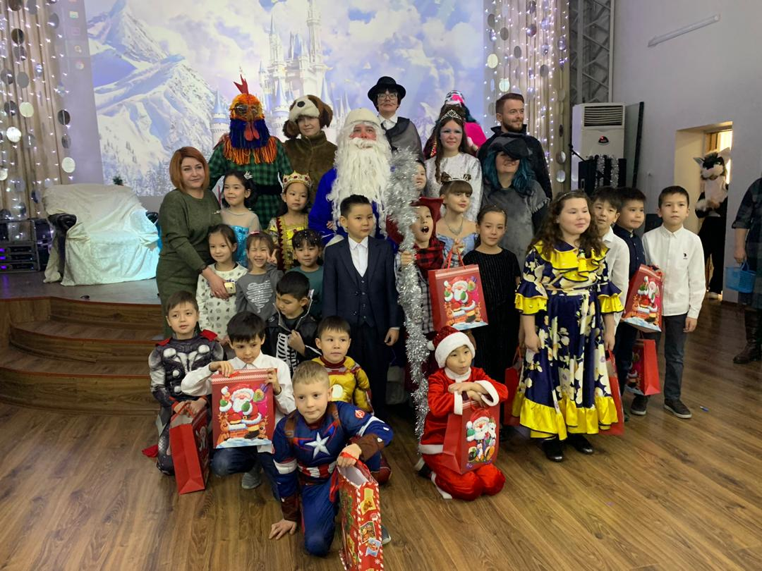
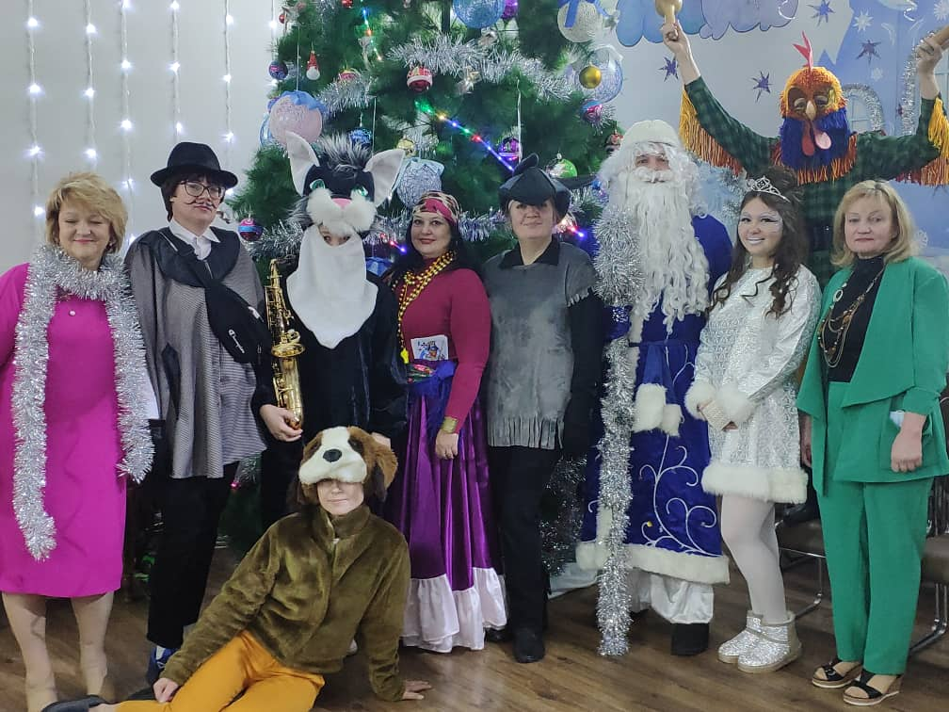
Новый год

Slide 30
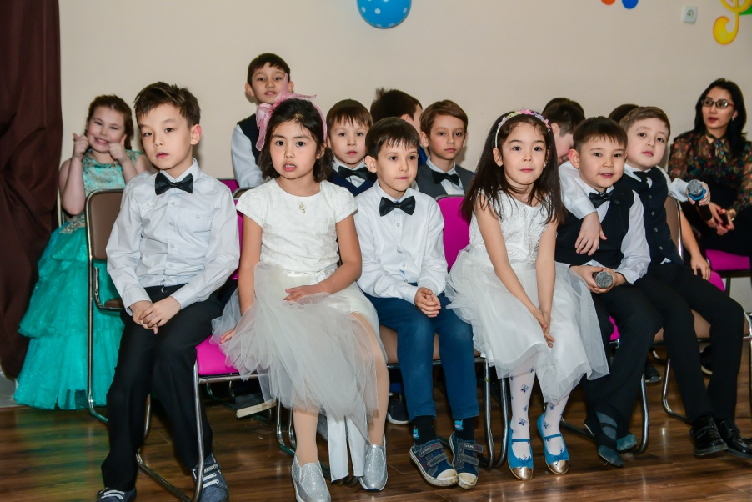
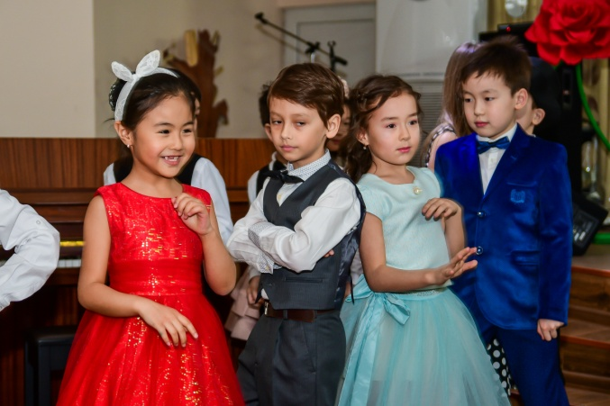
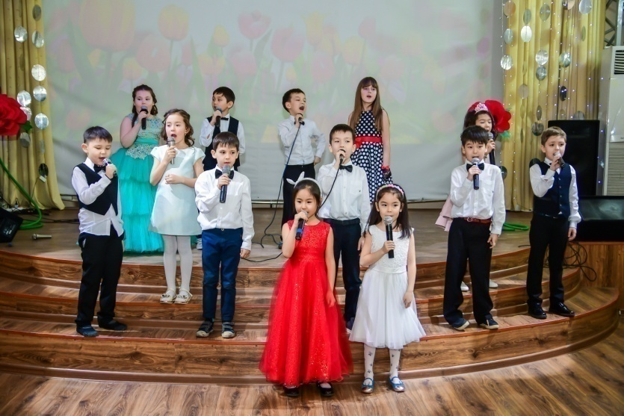
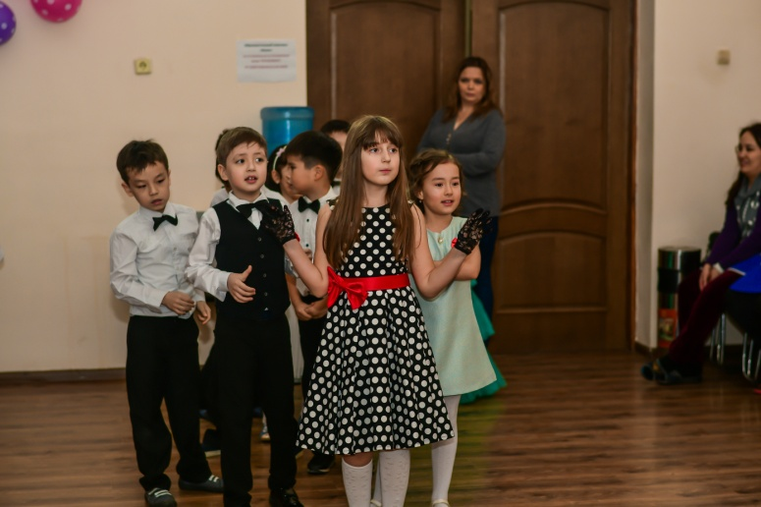
8 марта

Slide 31
Глубинный смысл всякого праздника –
торжественная, коллективная демонстрация жизненных сил, преодоление будничной монотонности. Праздник близок к творчеству, т.к. в нем находят выход энергия, изобретательность, художественный вкус участников.

Slide 32
Педагогическая цель детского праздника определяется в соответствии с общей целью формирования личности ребенка и достигается при условии четкой ориентации на психологию и жизненные установки детей.

Slide 33
В Образовательном Комплексе «Илим» работа кружков и праздники взаимосвязаны. Особенно кружковая работа отображена, не только на тематических праздниках, но и на праздниках в целом. Дети демонстрируют свои умения области пения, хореографии, игры на музыкальных инструментов, дзюдо, изодеятельности.

